Slide 1


Slide 2


Slide 3
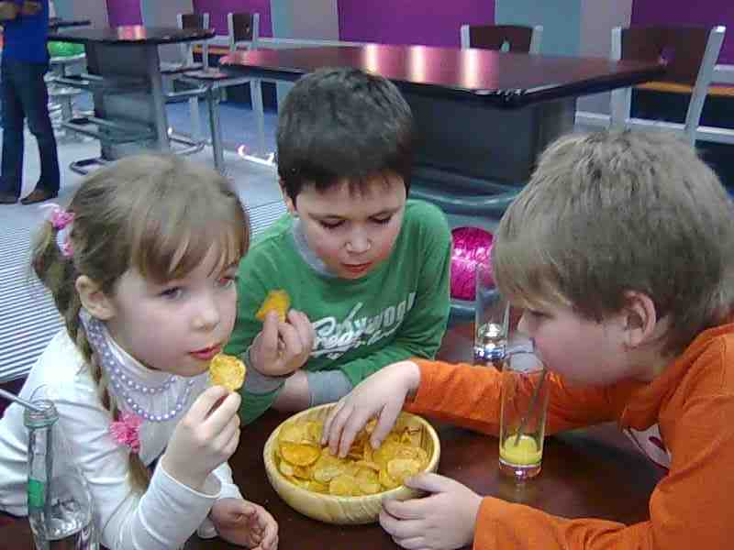

Неправильное питание приводит ко многим заболеваниям

Slide 4
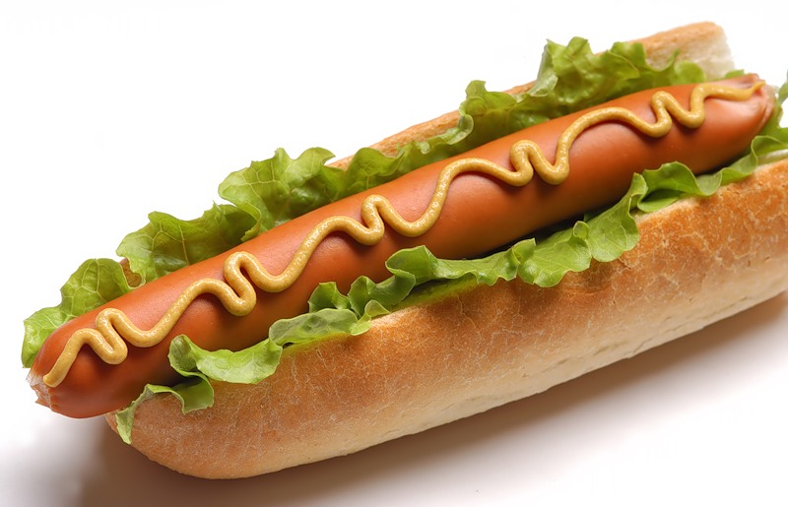
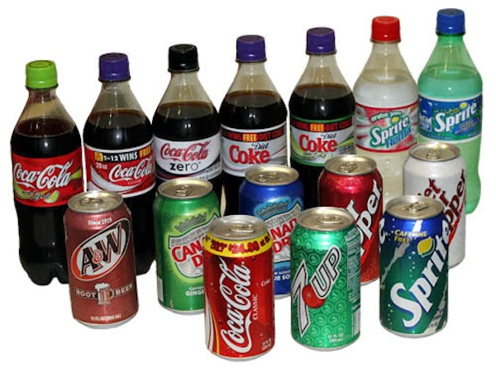
Вредные продукты

Slide 5
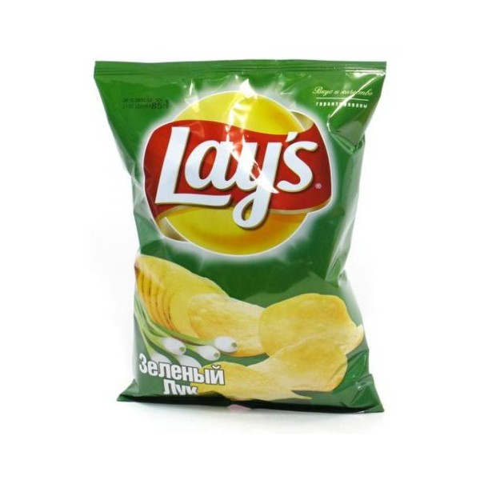
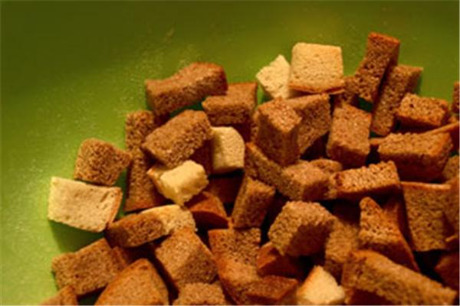
Вредные продукты

Slide 6
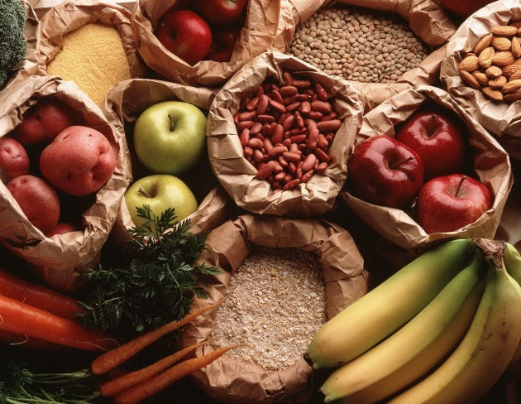
Полезные продукты

Slide 7
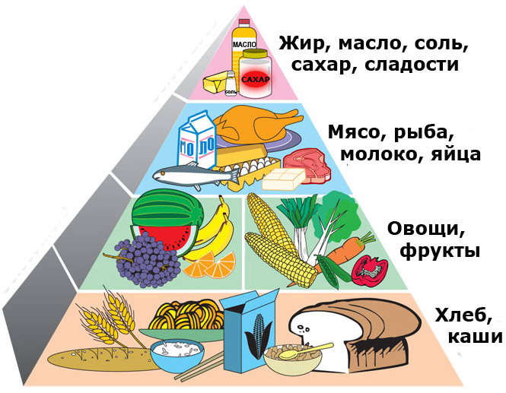

Slide 8


Slide 9


Slide 10

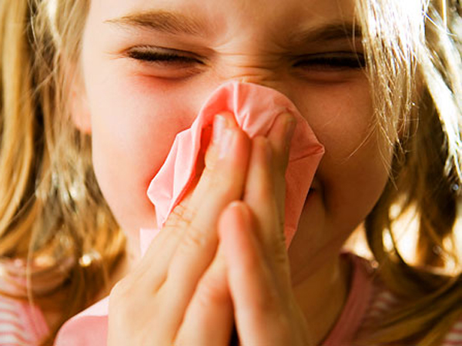
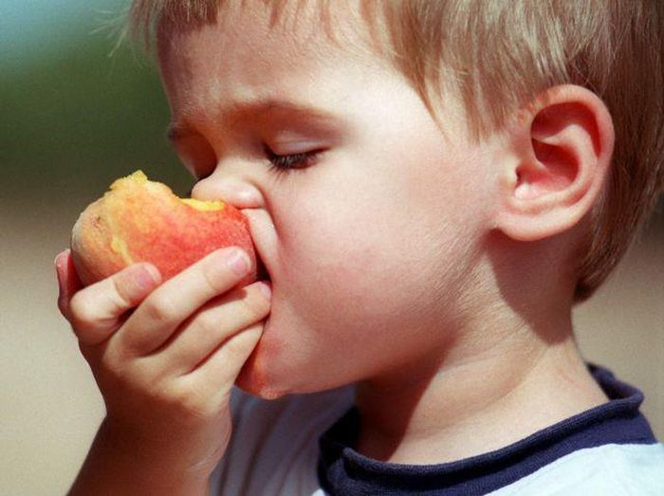
Где живут микробы

Slide 11
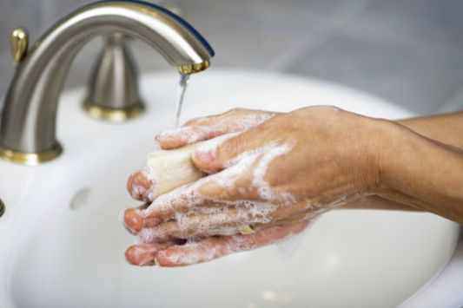

Как бороться с микробами

Slide 12


Slide 13


Slide 14


Slide 15


Slide 16


Никогда не унываю
И улыбка на лице.
Потому что принимаю
Витамины А В С.

Slide 17


Slide 18
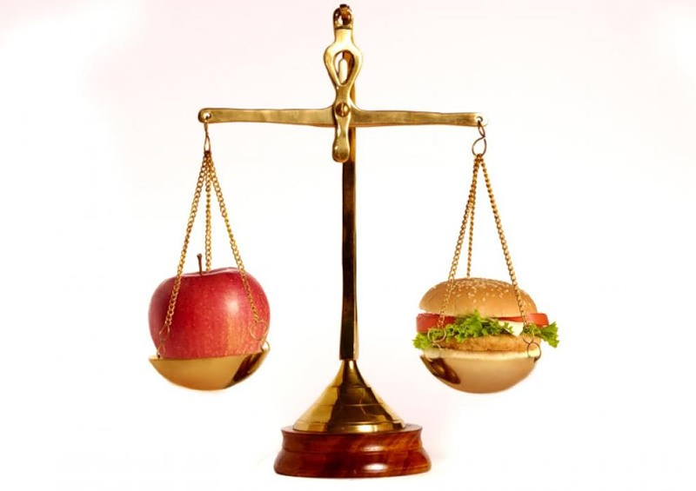
Выбор всегда за тобой!

